Slide 1
МИНИСТЕРСТВО НАУКИ И ВЫСШЕГО ОБРАЗОВАНИЯ РОССИЙСКОЙ ФЕДИРАЦИИ
Федеральное государственное бюджетное образовательное учреждение высшего образования
«Дагестанский государственный университет»
Факультет информатики и информационных технологий
Выпускная квалификационная работа бакалавра
по направлению: 09.03.03 – Прикладная информатика:
(уровень бакалавриата)
студент 4 курса очного отделения
Алхасова Мухтара Гибибовича
«Разработка голосового помощника управления браузером для людей с ограниченными возможностями»
Научный руководитель:
Магомедова.С.Р., ст. преподаватель

Slide 2
Актуальность исследования
В настоящее время всё более актуальным становится управление при помощи голосовых команд телефоном, компьютером, системой умный дом и т.д. В частности, это становится необходимым для людей с ограниченными возможностями или людей в пожилом возрасте. Системы голосовых помощников могут помочь таким людям быстрее влиться в цифровую сферу.

Slide 3
Целью ВКР
является разработка и создание голосового помощника в работе с браузером.
Задачи исследования:
изучение существующих методов по распознаванию голоса;
провести сравнительный анализ программных реализаций голосового распознавания;
поиск и тестирование базовых шаблонных команд;
реализовать систему распознавания команд.

Slide 4
Объектом исследования является голосовой помощник.
Предметом исследования являются системы голосового распознания и система осуществления команд.

Slide 5
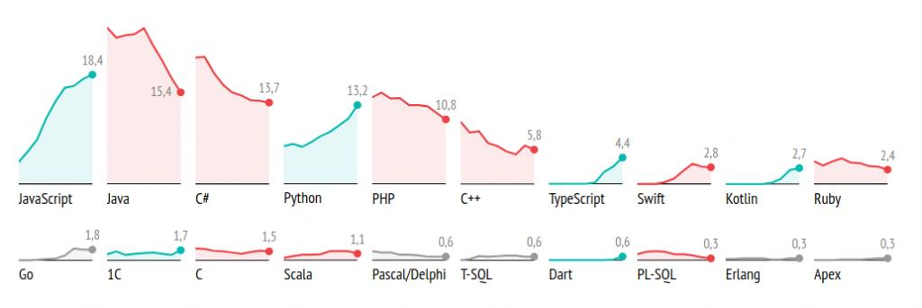
Прежде чем приступить к реализации поставленных задач, необходимо выбрать язык на котором будет написана данное приложение.
Согласно рисунку, можно выделить 2 языка программирования, которые имели сильный рост в предпочтении программистов это: Python и JavaScrip.
Но Python является более удобным в использовании и программировании на нем, поэтому для реализации данного приложения был выбран Python.

Slide 6

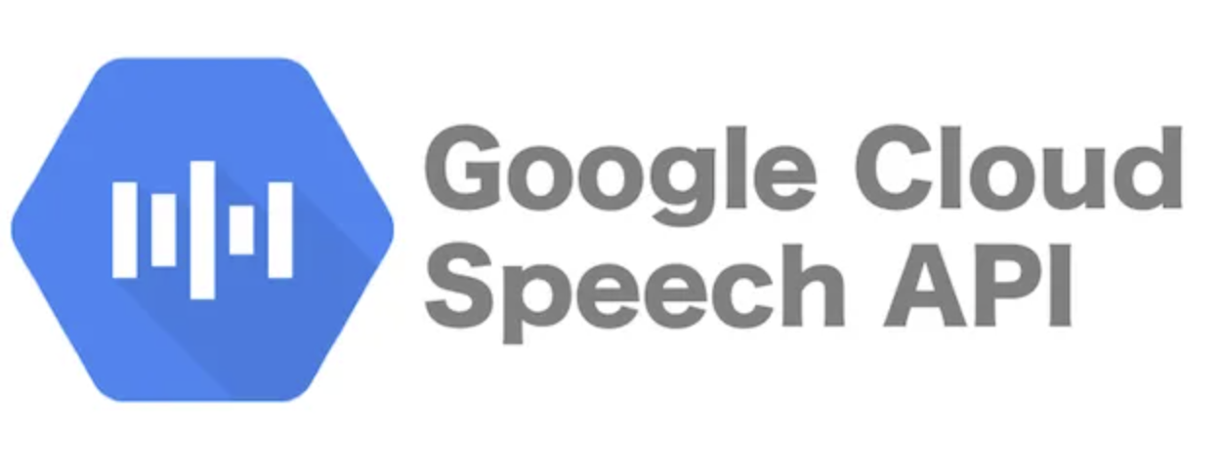

Первая задача которую нужно изучить существующие методы по распознаванию голоса.
Было выделено 3 наиболее популярных метода по распознаванию голоса: Speech Kit, Google Cloud Speech API, Alexa Voice Service.
После проведения тестирования данных метод данные были занесены в таб.1. Как было установлено в ходе тестирования, Google Cloud speech API является наиболее подходит для распознавания ключевого слова и ключевых фраз.
таб. 1
Название технологии | Среднее время распознавания после 10 запусков(сек) | Точность распознавания
SpeechKit | 3.9 | 0% Не верные результаты
Google Cloud speech API | 1.3 | 80%
SnowBoy | 1.2 | 70%

Slide 7
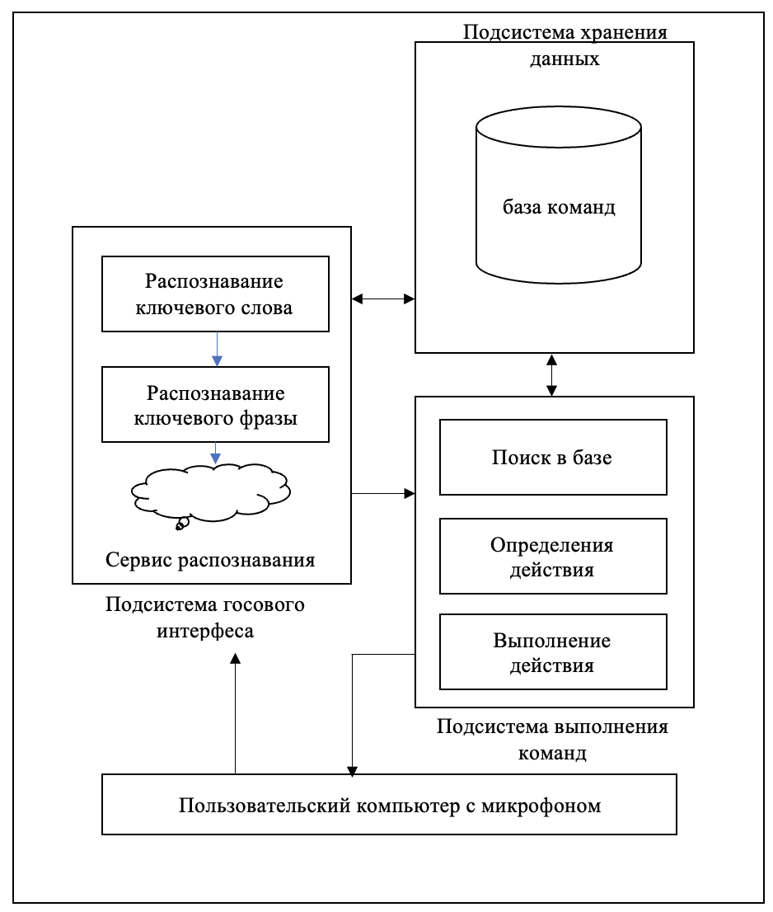
Структурная схема приложения

Slide 8
Функции приложения.
функция голосового ответа;
функция распознавания голоса;
функция проверки обращения;
функция поиска и распознавания команды;
функция исполнения команд;
функция «сон».

Slide 9
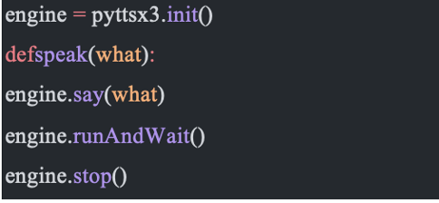
Функция голосового ответа

Slide 10
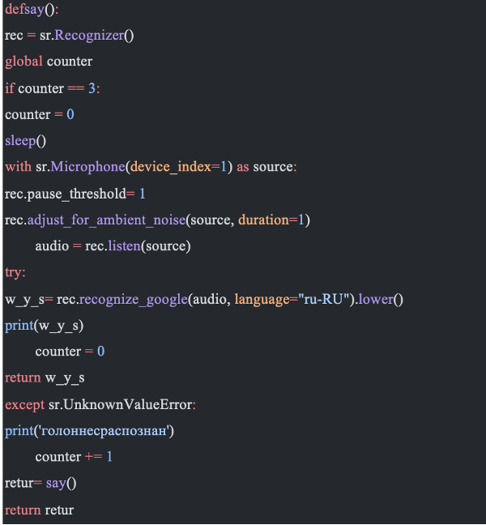
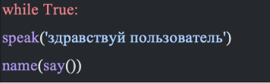
Функция распознавания голосовой речи

Slide 11
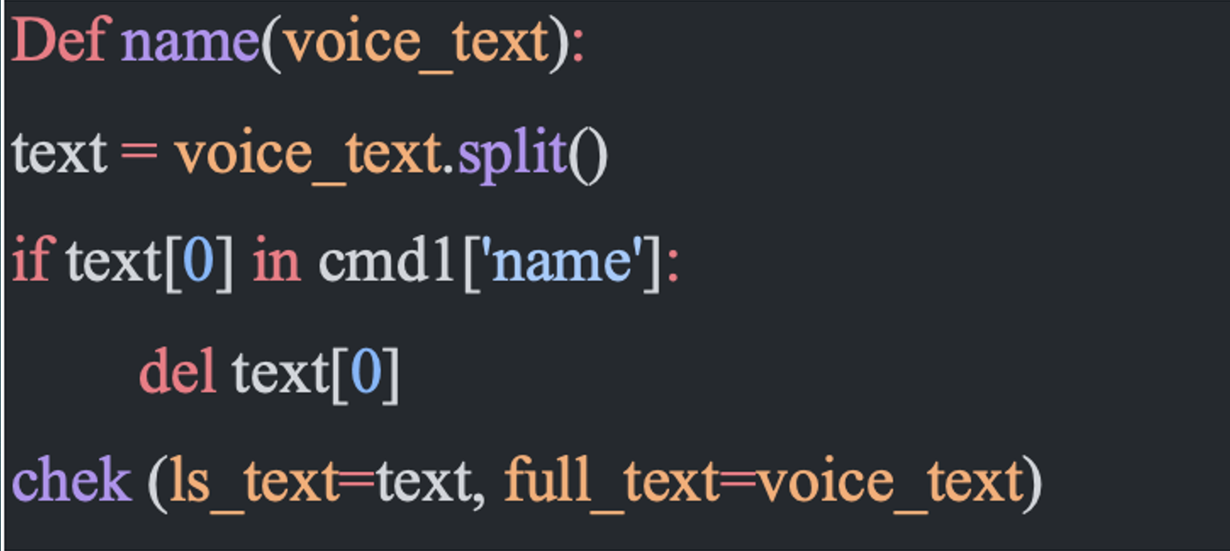
Функция проверки обращения

Slide 12
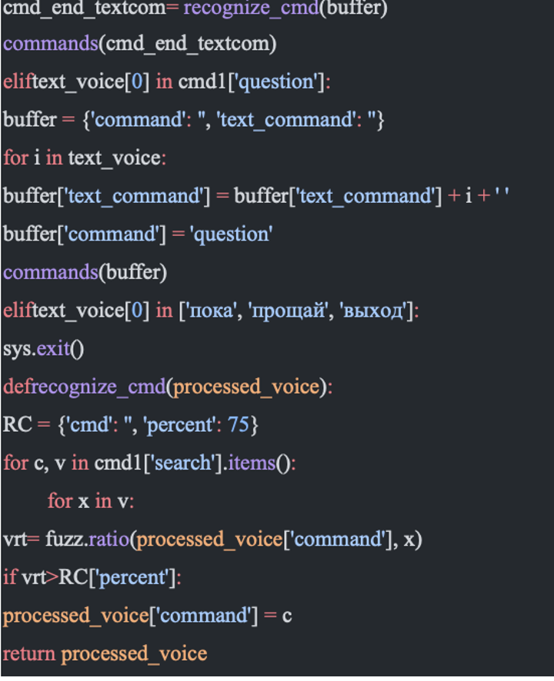
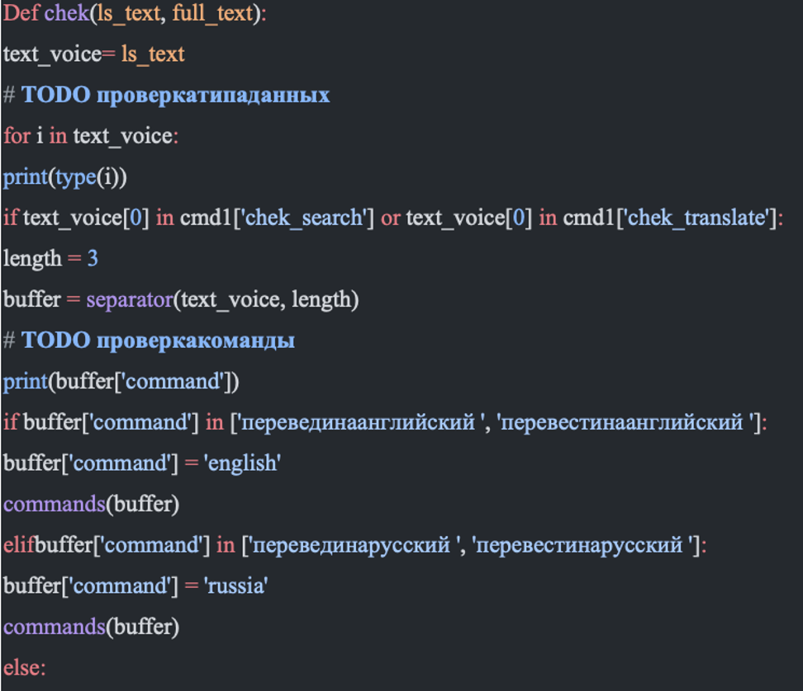
Функция поиска и распознавания команды

Slide 13
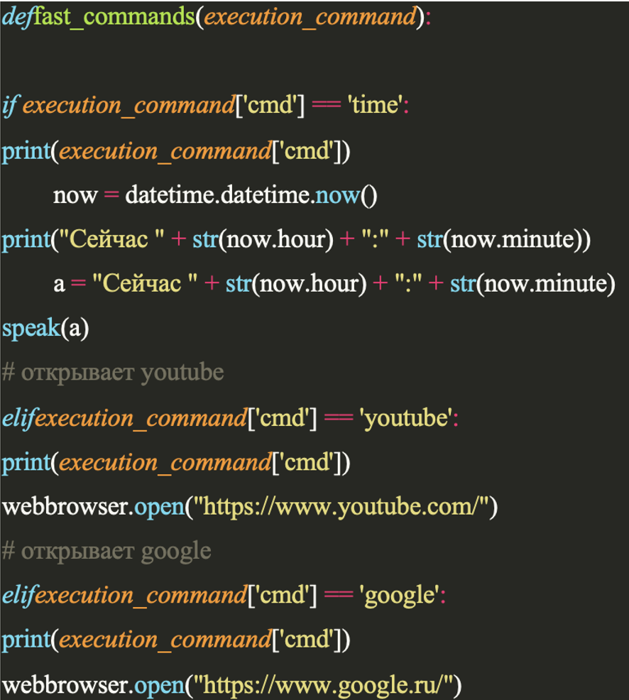
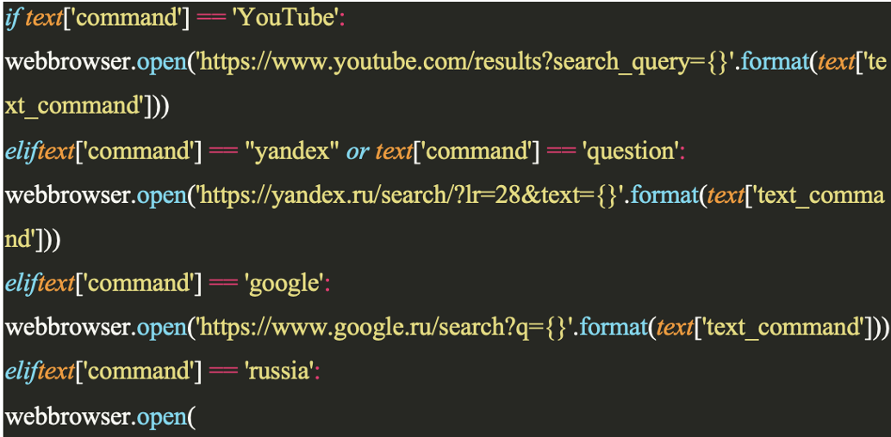
Функция исполнения команд

Slide 14
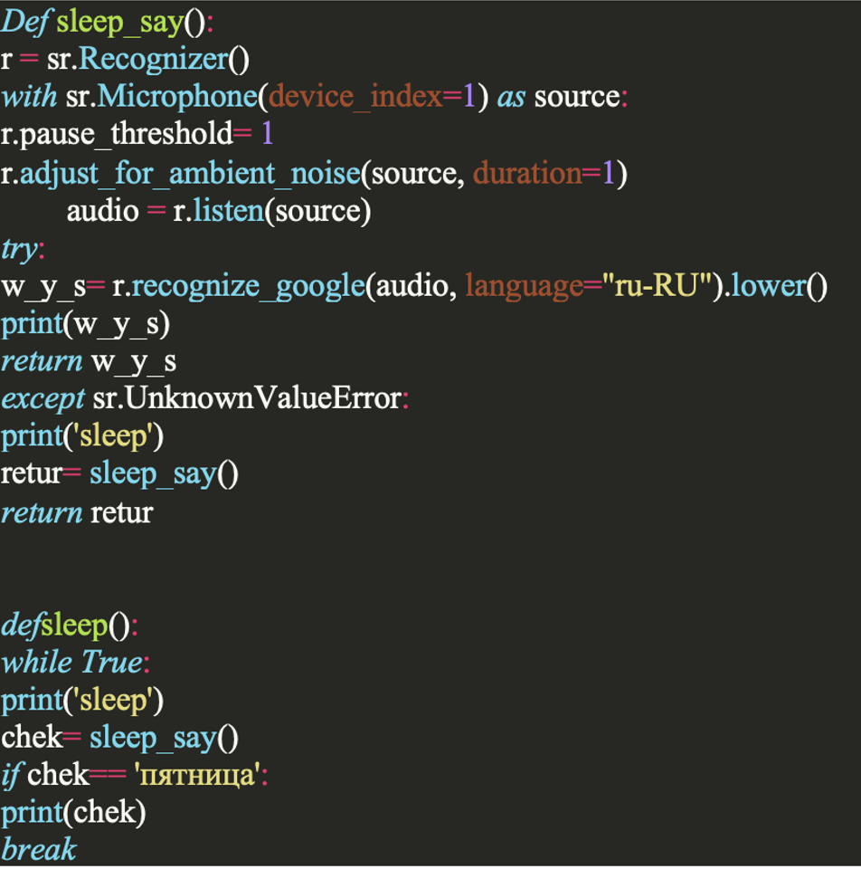
Функция «сон»

